Slide 1
Μάθημα 11^{ο} (μέρος Α)
Βιβλιογραφία και Data για την Ανισότητα στην Ελλάδα
Νίκος Στραβελάκης
ΤΟΕ ΕΚΠΑ Άνοιξη 2026

Slide 2
Σκοπός και Περιεχόμενα
Σκοπός του σημερινού μαθήματος είναι να παρουσιάσει τη περιορισμένη βιβλιογραφία που υπάρχει τόσο για την εισοδηματική όσο και για τη διακρατική ανισότητα σε σχέση με την Ελλάδα.
Η περιορισμένη ερευνητική δουλειά στην Ελλάδα δεν οφείλεται στην ένδεια στατιστικών δεδομένων.
Για την Ελλάδα υπάρχει η βάση δεδομένων του Inequality Lab (Piketty κλπ.), υπάρχει βάση δεδομένων που υπολογίζει το συντελεστή Ginni και άλλα μέτρα ανισότητας (ΕΛΣΤΑΤ) που μπορούν να αποτελέσουν τη βάση για μελλοντική ερευνητική προσπάθεια.
Ο βασικός σκοπός αυτού του μέρους της διάλεξης είναι να αναδείξει πλευρές της θεωρίας που έχουν ελεγχθεί εμπειρικά για την Ελλάδα αλλά και τις δυνατότητες επέκτασης τις έρευνας και σε άλλες πλευρές της ανισότητας.

Slide 3
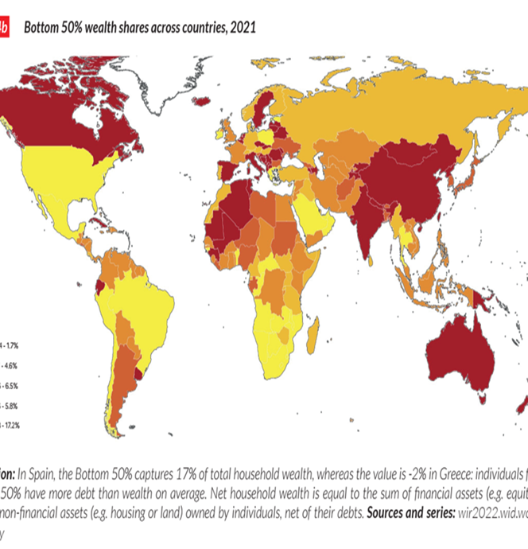
Ο πλούτος του Κατώτερου 50%
Από το πρώτο μάθημα είχα τονίσει την περιορισμένη Ελληνική βιβλιογραφία για την ανισότητα αν και τα τελευταία χρόνια υπάρχει αυξημένη ερευνητική προσπάθεια.
Στη συνέχεια θα παρουσιάσω τα δύο άρθρα που βρήκα στο world inequality lab. Όμως πριν πάμε εκεί να θυμηθούμε τα συνολικά στοιχεία που δίνει η έκθεση του 2022. Στο σχήμα ο πλούτος του κατώτερου 50% στην Ελλάδα είναι -2% από τα χειρότερα στην Ευρώπη και το κόσμο.
Κάτι που αναμένεται να ενταθεί με την επέκταση των πλειστηριασμών

Slide 4
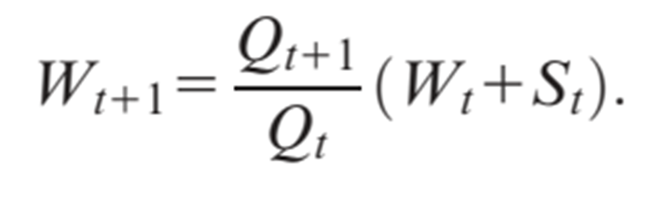
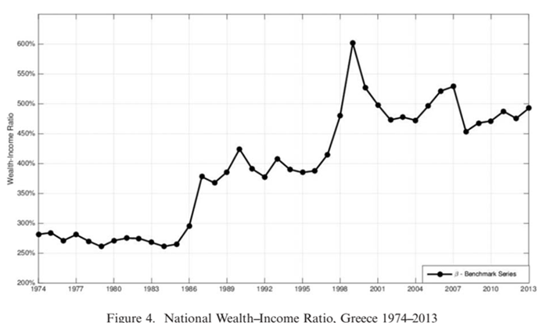
Charalambidis 2016
Το άρθρο του Νίκου Χαραλαμπίδη παρουσιάζει ενδιαφέρον γιατί επιβεβαιώνει με βάση τη μεθοδολογία των Piketty και Zucman (2014) ότι σε θέματα ανισότητας η Ελλάδα δεν είναι ειδική περίπτωση. Δηλαδή, ο λόγος πλούτου/ εισοδήματος παρουσιάζει αύξηση.
Θυμίζω ότι ο συγκεκριμένος λόγος στο σκεπτικό του Piketty παραπέμπει σε αύξηση του μεριδίου των κερδών λόγω του ότι ο συντελεστής υποκατάστασης κεφαλαίου εργασίας είναι μεγαλύτερος της μονάδας. Το τελευταίο παραπέμπει σε συσσώρευση πλούτου διότι η κοινωνική κινητικότητα είναι περιορισμένη και ισχύει το r>g.
To άρθρο ακολουθώντας μια ενδιαφέρουσα οικονομετρική μεθοδολογία βρίσκει ότι ο λόγος από 170% το 1970 φτάνει το 500% το 2013.
Συγκεκριμένα ο συνολικός πλούτος μετριέται με την εξίσωση στα δεξιά

Slide 5
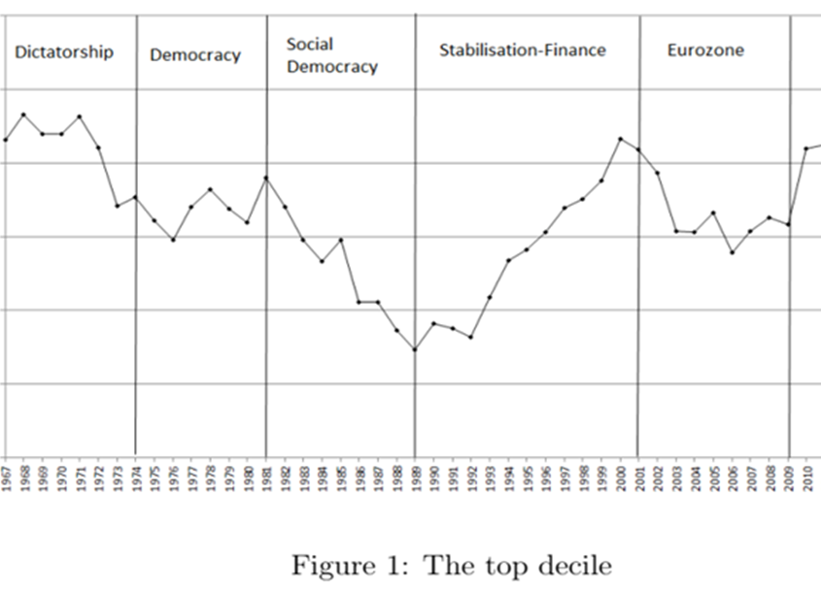
Chryssis & Kountentakis 2019
Το άρθρο προσπαθεί να συνδυάσει την ανισότητα με την εκάστοτε κυβέρνηση που βρίσκεται στα πράγματα.
Αυτό που κάνει είναι η συσχέτιση των ανώτερων εισοδημάτων με την εκάστοτε κυβέρνηση χωρίς να συζητά την πολιτική κατάσταση και τις ευρύτερες συνθήκες.
Με άλλα λόγια προσπαθεί να δει το όλο θέμα θεσμικά εξετάζοντας την υπόθεση μιας αρνητικής συσχέτισης της δημοκρατίας με την ανισότητα. Ενώ υπάρχει παντελής απουσία αναφορών στην επίδραση της ανεργίας
Όμως αποτυγχάνει να συσχετίσει την ισχυροποίηση των συνδικάτων τη 10 ετία του 80 με τον περιορισμό της ανισότητας. Τελικά το ποιο ενδιαφέρον σημείο είναι η συσχέτιση της ανισότητας με τη «χρηματιστικοποίησης» που επιβεβαιώνει τα ευρήματα του Shaikh 2017 για τις ΗΠΑ.
Τέλος τα στοιχεία των υπολογισμών του μεριδίου των ανώτερων εισοδηματικών στρωμάτων στο ΑΕΠ είναι νεφελώδη και είναι καλό να διαβαστεί το διευκρινιστικό σημείωμα των συγγραφέων στο Inequality Lab πριν χρησιμοποιηθούν τα ευρήματα.

Slide 6
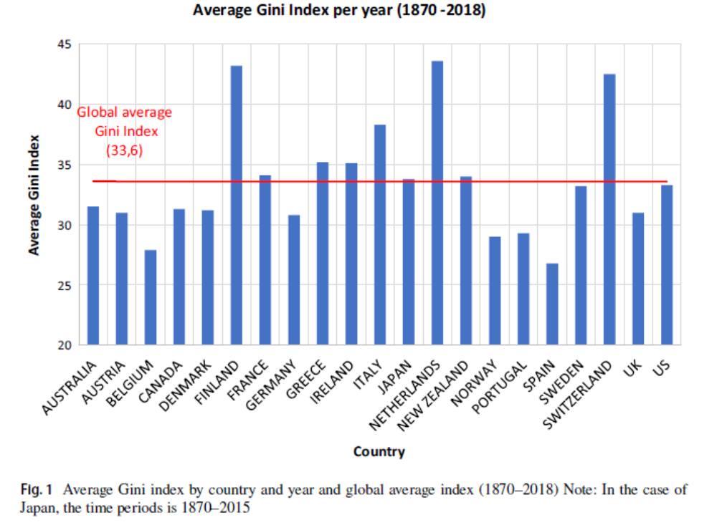
Solarin et.al. (2022) – Επίμονη ανισότητα
Το άρθρο αναλύει την εξέλιξη της ανισότητας σε 20 χώρες από το 1870-2020 ανάμεσά τους και η Ελλάδα. Τα στοιχεία τόσο για την Ελλάδα όσο και για τις υπόλοιπες χώρες προέρχονται από το ΅World Inequality Database” και περιγράφονται στο Solt 2020.
Διαπιστώνει ότι η ανισότητα για κάποιες χώρες είναι ιδιαίτερα επίμονη για πάνω από έναν αιώνα. Είναι η χώρες με μέσο συντελεστή Gini πάνω από το παγκόσμιο μέσο όρο. Ανάμεσα σε αυτές είναι και η Ελλάδα.

Slide 7
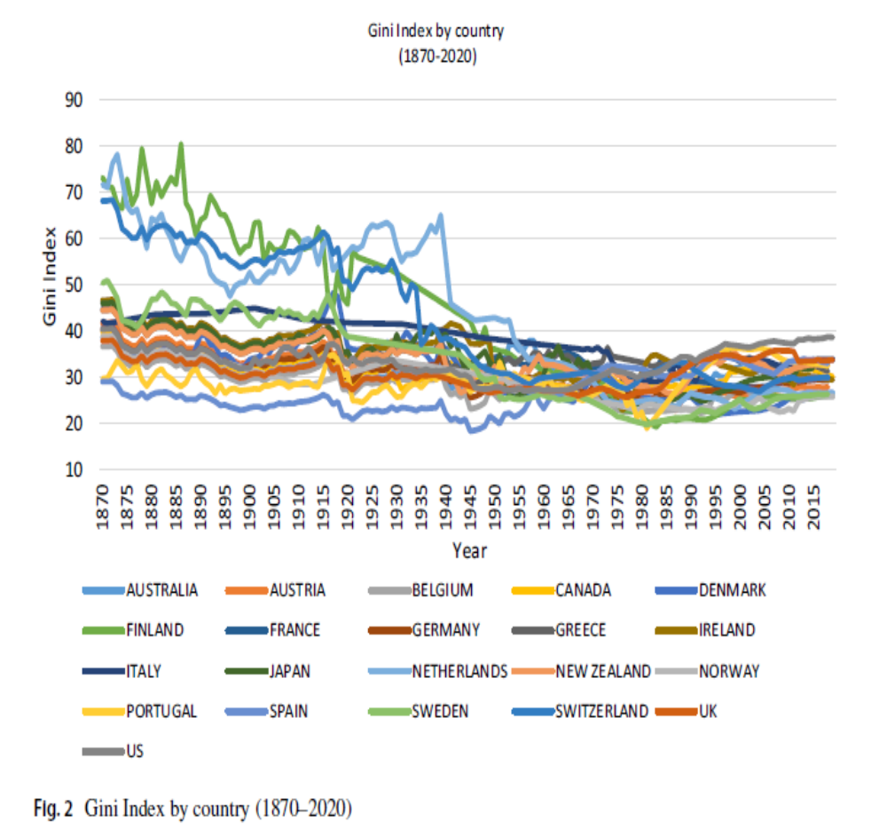
Τα στοιχεία του συντελεστή Ginni για τις χώρες αυτές είναι γραμμική.
Δηλαδή φαίνεται ο συντελεστή Ginni να επιστρέφει στη μέση τιμή του έστω μερικά.
Αυτό φαίνεται στη γραμμή των δεδομένων για την Ελλάδα.
Η τιμή ξεκινά από 40% το 1870 ανεβαίνει προς το 45% το διάστημα της χρεοκοπίας του Τρικούπη. Στη συνέχεια σταθεροποιείται λίγο πάνω από το 40% από το 1910 μέχρι το 1940.
Ακολουθεί τη συνήθη καθοδική πορεία μετά το πόλεμο φτάνοντας στην ελάχιστη τιμή γύρω στο 1982.
Στη συνέχεια ανεβαίνει διαρκώς. Πολύ έντονα από το 1985 έως το 1995. Λιγότερο έντονα από το 1995 μέχρι την έναρξη της κρίσης
Η λογική του άρθρου ότι η μακροχρόνια δομή της ανισότητας είναι ενδεικτική της φύσης της θα είχε μεγαλύτερη αξία βέβαια αν μπορούσαμε να σπάσουμε το συντελεστή Ginni στο ανώτατο 10 και το κατώτατο 90%. (βλ. Shaikh 2017)

Slide 8
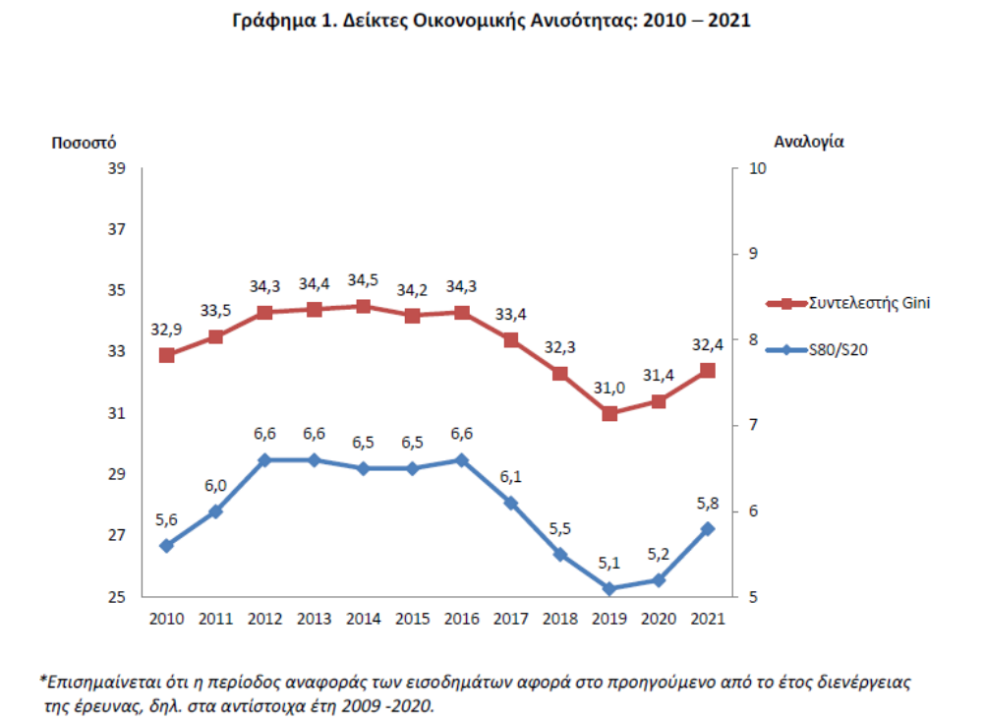
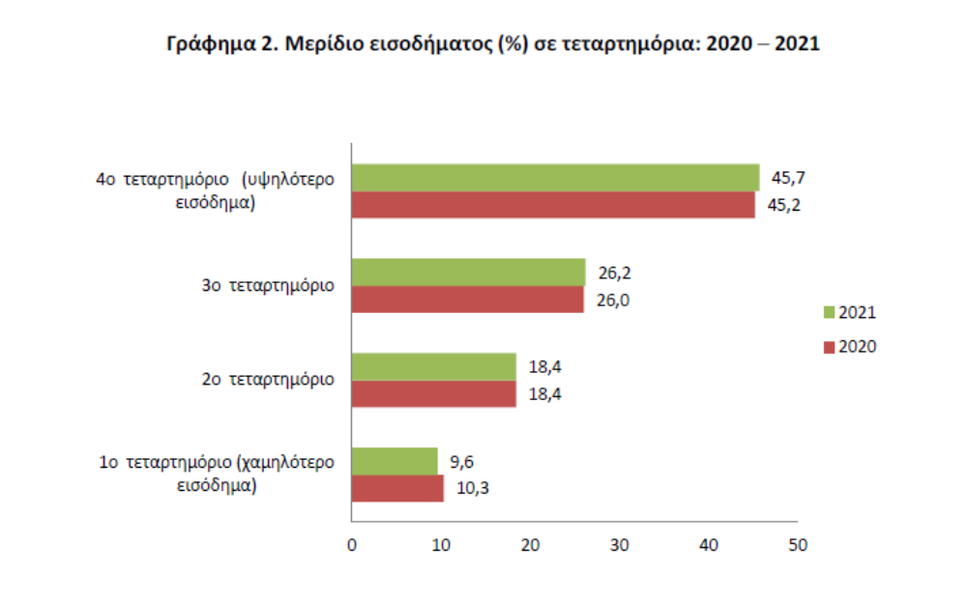
Τα ποιο Πρόσφατα Στοιχεία ΕΛΣΤΑΤ 2021
Τα πιο πρόσφατα στοιχεία για την ανισότητα στην Ελλάδα δημοσιεύτηκαν το 2022 και αφορούν το 2021

Slide 9
Κάποιες ιδέες αντί επιλόγου
Η επισκόπηση της σύγχρονης βιβλιογραφίας για την Ελλάδα είναι ένα θέμα απαλλακτικής εργασίας που παρουσιάζει ενδιαφέρον
Αντίστοιχο ενδιαφέρον παρουσιάζει η ανάλυση των βάσεων δεδομένων για στοιχεία ανισότητας.
Τέλος η αναζήτηση δεδομένων για την κατανομή των εισοδημάτων του κατώτατου 90 και ανώτερου 10% είναι ένα θέμα κρίσιμου ενδιαφέροντος.

Slide 10
Βιβλιογραφία
ELSTAT 2022 Οικονομική Ανισότητα https://www.statistics.gr/documents/20181/89686396-5d14-f1c5-b4aa-24e105bba7f2
Charalampidis, Nikolaos. 2018. “The National Wealth–Income Ratio in Greece,1974–2013.” Review of Income and Wealth 64 (1): 83-104. https://doi.org/10.1111/roiw.12258
Chrissis, Kostas and Franciscos Koutentakis. 2019. “From Dictatorship to Crisis: The Evolution of Top Income Shares in Greece (1967-2017).” WID.worldWorking Paper N° 2019/14. August. World Inequality Lab.https://wid.world/document/from-dictatorship-to-crisis-the-evolution-of-topincome-shares-in-greece-1967-2017-wid-world-working-paper-2019-14/
Solarin, S.A., Lafuente, C., Gil-Alana, L.A. et al. 2022. Inequality Persistence of 21 OECD Countries from 1870 to 2020: Linear and Non-Linear Fractional Integration Approaches. Soc Indic Res 164, 711–725.
Solt, F. (2020). Measuring income inequality across countries and over time: the standardized world income inequality database. Social Science Quarterly, 101(3), 1183–1199.
World Inequality Report 2022. Coordinated by Lucas Chancel (Lead author) Thomas Piketty Emmanuel Saez Gabriel Zucman. Foreword by Esther Duflo and Abhijit Banerjee. Country Sheets. World Inequality Lab. https://wir2022.wid.world/

